Slide 1

Versiyalarni boshqarish tizimi.
(Version Control System. Git.)

Slide 2
REJA:
VCS nima?
GIT nima?
GIT dagi buyruqlar

Slide 3
Fayldagi o`zgarishlarni bekor qilib oldingi holatiga qanday qaytarish mumkin?
Edit->undo, Edit->redo
Fayl nusxalarini saqlab borish yordamida

Slide 4
Masalan hozir o’ylagan papkadagi faylni o’zgartiryapman deb adashib boshqa faylni o’zgartirib qo’yish yoki shunday adashish kabi bir faylni ikkinchi papka ichiga ko’chirib kerakli faylni ustidan yozib yuborish mumkin.

Slide 5

Projectda faqat bir o’zingiz ishlasangiz oson

Slide 6

Jamoa bilan ishlashda esa fayllarni
boshqarish juda qiyin

Slide 7
VERSION CONTROL SYSTEM
Biz qilgan har qanday o’zgarishni saqlash.
Avtomatik nusxa olish.
Variant (version)larni boshqarish va tarmoq(branch)lash
O’zgarishlarni qayd qilib borish

Slide 8
VCS ning uch ta turi mavjud:
LOKAL (Local VCS)
MARKAZLASHGAN (Centralized VCS)
TAQSIMLANGAN (Distributed VCS)

Slide 9
Mahalliy - talqinlarni boshqarish tizimlari
(Local Version Control Systems)
Talqinlarni boshqaruvchi markazlashtirilgan tizimlar (TBMT)
(Centralized Version Control Systems)
Talqinlarni boshqaruvchi taqsimlangan tizimlar (TBTT)
(Distributed Version Control Systems)

Slide 10
Mahalliy - talqinlarni boshqarish tizimlari yordamida. (RCS )

Slide 11

Mahalliy - talqinlarni boshqarish tizimli (Local Version Control Systems)

Slide 12
Navbatdagi jiddiy muammo: boshqa kompyuterdagi yaratuvchilar bilan birga ishlash zarurati.
Buni qanday hal qilamiz?

Slide 13
Talqinlarni boshqaruvchi markazlashtirilgan tizimlar
CVS, Subversion va Perforce

Slide 14
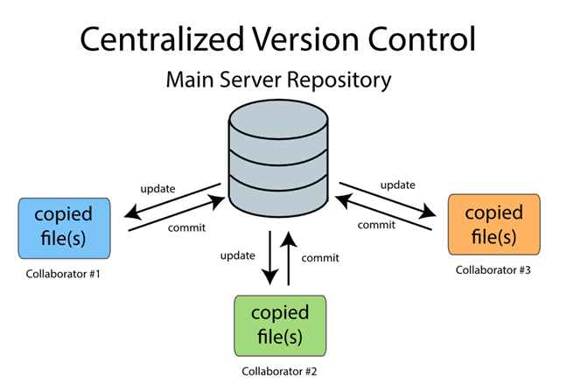
MARKAZLASHGAN (Centralized VCS)

Slide 15
Bunday yondashuv koʼp imkoniyatlar yaratadi, asosan mahalliy TBT da ishlaganda bu yanada sezilarli. Misol uchun loyihada kim nima bilan shugʼullanishini hamma biladi. Аdministratorlarda kim nima qila olishligining aniq boshqaruvi bor va albatta TBMT ni administrator huquqida boshqarish har bir klientlar mahalliy bazalarini administrator huquqida boshqarishga nisbatan ancha yengildir.

Slide 16
Biroq bunday yondashuvning jiddiy oʼz nuqsonlari mavjud. Eng muhimi – markazlashtirilgan server butun tizimning himoyalanmagan joyi hisoblanadi. Аgar server bir soatga oʼchib qolsa shu bir soat mobaynida dastur yaratuvchilar oʼzaro maʼlumot almashina olishmaydi va hech kim yangi talqinlarni saqlay olmaydi. Аgarda markazlashtirilgan tizim maʼlumotlar ombori joylashgan disk buzilsa va uning nusxasi boʼlmasa, siz hamma narsa – barcha loyiha tarixini yoʼqotasiz (faqat foydalanuvchilar mashinalarida saqlanib qolgan bir nechta talqinlargina saqlanib qolinadi).

Slide 17
Аgarda loyihaning hamma tarixi bitta joyda saqlansa siz hammasidan ayrilib qolishingiz mumkinligini bilib tavakkal qilgan boʼlasiz.
Bu muammoni qanday yechish mumkin?

Slide 18
Talqinlarni boshqaruvchi taqsimlangan tizimlar
(Git, Mercurial, Bazaar yoki Darcs)

Slide 19
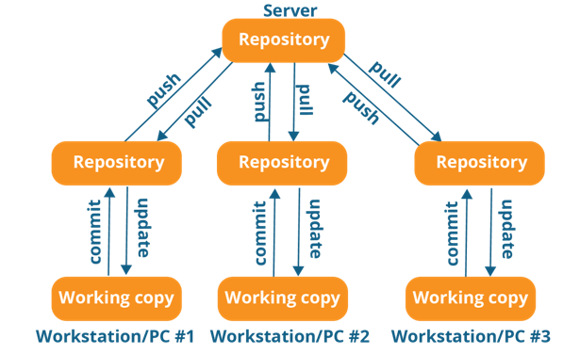
Talqinlarni boshqaruvchi taqsimlangan tizimlar (TBMT) (Distributed Version Control Systems)

Slide 20
Talqinlarni boshqarishning taqsimlanga tizimi (TBTT) – bu oʼzgarishlarni bir yoki bir nechta fayllarda saqlab soʼngra ana shu fayllar asosida tanlangan eski talqinlarni tiklash imkonini beruvchi tizim

Slide 21
Git – talqinlarni boshqarish tizimi
Loyihadagi bitta faylga bir vaqtnng o’zida bir necha dasturchi tomonidan o’zgartirish kiritliganda muammo yaqqol ko’rinadi.
(ALBATTA REAL LOYIHALARDA SHUNDAY BO’LADI)

Slide 22
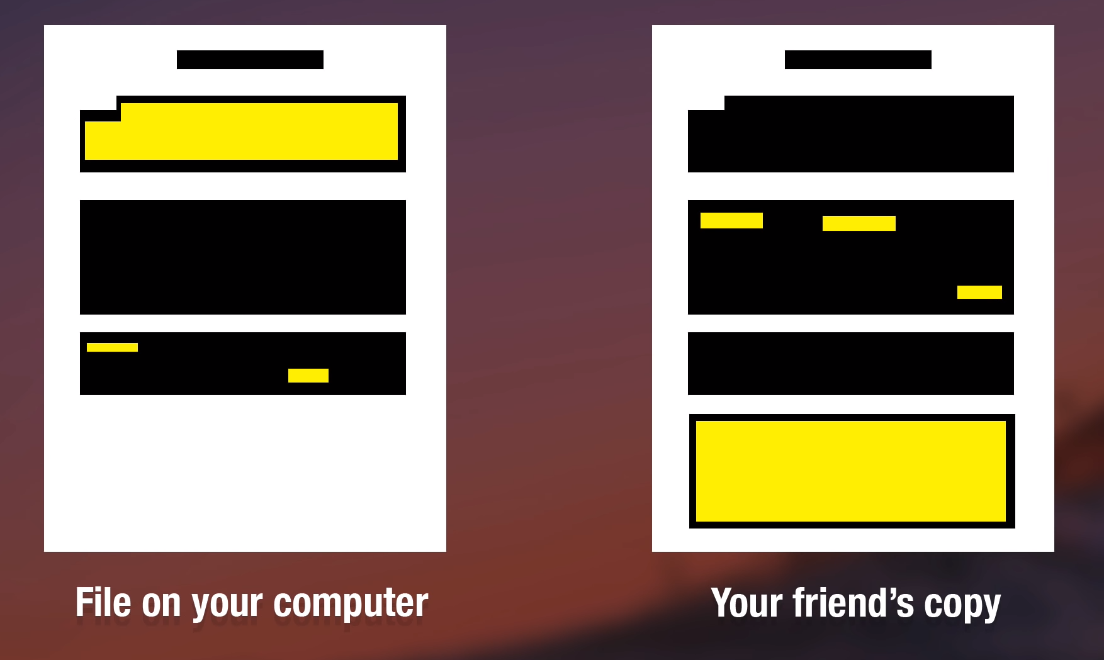
SIZNING FAYLINGIZ
JAMOANING BOSHQA A’ZOSINING
FAYLISIZNING FAYLINGIZ

Slide 23

YUQORIDA KELTIRILGAN MUAMMONI FAQAT GIT HAL QILIB BERA OLADI

Slide 24
GIT NING QISQACHA TARIXI
Linux yadrosi kodlariga oʼzgarishlar (1991-2002) patchlarni qabul qilish va talqinlarni arxivlash orqali amalga oshirilgan. 2002 yilda loyiha ximoyalangan talqinlarni boshqarish taqsimlangan tizimi BitKeeper ga oʼtkazildi.

Slide 25
2005 yilda Linux yadrosini yaratuvchi jamoasi va BitKeeper ni yaratuvchi kompaniya orasidagi munosabat buzildi va mahsulotdan bepul foydalanish bekor qilindi. Bu Linux yaratuvchilarining BitKeeper dan foydalanish davomida oshirgan malakalariga asoslangan holda oʼz tizimlarini yaratishi uchun turtki boʼldi.

Slide 26
Yangi tizim uchun asosiy talablar quyidagilar edi:
Tezlik
Аrxitekturasi soddaligi
Chiziqli boʼlmagan dasturlashni qoʼllashi (mingdan ortiq parallel tarmoqlar)
Toʼliq taqsimlangan
Linux yadrosi kabi katta loyihalar bilan samarali ishlay olish (ham tezlik jihatdan, ham maʼlumotlar hajmi jihatdan)

Slide 27
GIT ASOSI
Nusxalar patchlar oʼrniga
Git ning boshqa TBT (masalan, Subversion va unga oʼxshash) lardan asosiy farqi – bu Git ning maʼlumotlarga qanday qarashi. Koʼpchilik boshqa tizimlar axborotlarni fayllarning oʼzgarish(patch)lari roʼyhati koʼrinishida saqlardi. Bunday tizimlar (CVS, Subversion, Perforce, Bazaar va boshqalari) rasmda koʼrsatilganidek har bir faylga oʼzgartirish kiritish vaqtida saqlanuvchi maʼlumotlarga fayllar va oʼzgarishlar toʼplami sifatida qaraydi.

Slide 28
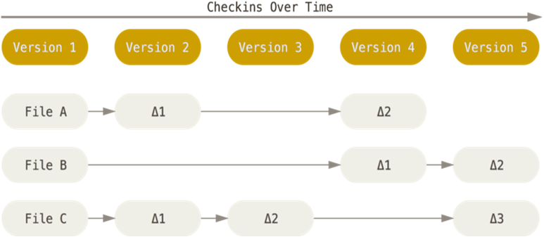
Boshqa tizimlar maʼlumotlarni har bir fayl uchun asos talqinlarining oʼzgarishi koʼrinishida saqlaydi.

Slide 29
Git oʼz maʼlumotlarini bunday koʼrinishda saqlamaydi. Buning oʼrniga Git saqlanuvchi maʼlumotlarni katta boʼlmagan fayllar tizimining nusxalari toʼplami sifatida qaraydi. Har safar siz loyihaning joriy talqinini fiksirlagan vaqtingizda Git ayni vaqtda loyihaning barcha fayllar nusxalarini saqlaydi. Samaradorlikni oshirish maqsadida fayl oʼzgartirilmagan boʼlsa bunday fayllarni nusxasini yaratish oʼrniga avvalgi saqlangan nusxaga tegishli yoʼllanmani yaratadi. Ushbu jarayon rasmda ifodalangan.

Slide 30
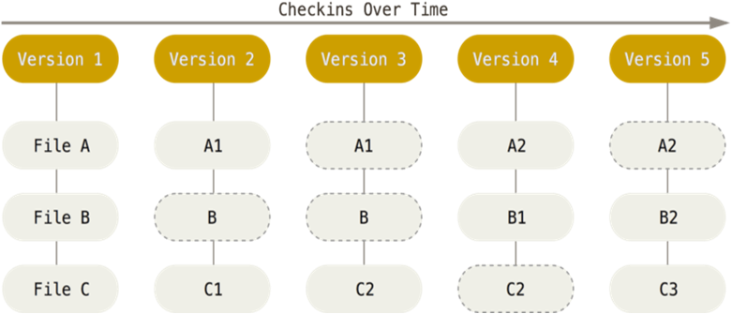

Slide 31
Git maʼlumotlarni maʼlum bir vaqtdagi holatlarini nusxasi koʼrinishida saqlaydi.
Bu Git va deyarli barcha boshqa talqinlarni boshqaruvchi tizimlar orasidagi muhim farqdir

Slide 32
DEYARLI BARCHA AMALLAR - MAHALLIY
Koʼp amallarni bajarish uchun Git ga faqat mahalliy fayl va manbalar zarur, shuningdek odatda tarmoqdagi oʼzga kompyuterlardagi maʼlumot ham kerak emas. Аgar siz tarmoqdagi ushlanib qolishlarga bogʼliq boʼlgan markazlashtirilgan tizimlar bilan ishlagan boʼlsangiz Git ni ishlatib ancha oʼzingizni yengil his qilishingiz tayin. Sababi loyihaning butun tarixi sizning mahalliy diskingizda saqlanadi va koʼp amallar bir zumda bajariladi.

Slide 33
Git – maʼlumotlarning butunligini
taʼminlanishini kuzatadi
Git ixtiyoriy fayllarni saqlashdan oldin tekshiruv yigʼindisini hisoblab chiqadi va bu faylning indeksi boʼlib xizmat qiladi. Shuning uchun fayl yoki papka ichidagilarni Git bilmaydigan tarzda oʼzgartirib boʼlmaydi. Git ning bu funksiyasi uning asosi sifatida qurilgan boʼlib, falsafasining muhim tashkil etuvchilaridan biri hisoblanadi. Аgar maʼlumotlar uzatish vaqtida yoki diskda buzilsa Git bu haqda doim xabar beradi.

Slide 34
GIT GA MAʼLUMOTLAR TEZ-TEZ FAQAT QOʼSHILIB TURADI
Git da siz qilayotgan amaldagi hamma harakatlar faqat maʼlumotlarni omborga qoʼshadi. Tizimni maʼlumotlarni oʼchirishga majburlash yoki tizimda biror qaytarib boʼlmaydigan ishni qilish juda qiyin. Boshqa TBT lar kabi saqlanmagan maʼlumotlarni yoʼqotish mumkin, biroq ularni fiksirlanganidan keyin yoʼqotib qoʼyish juda qiyin. Bu yanada qiyin agarda siz oʼzgarishlarni boshqa omborga joʼnatib tursangiz.
Shuning uchun Git ni ishlatish – koʼngil toʼqlik, chunki nimanidir buzib qoʼyishdan choʼchimasdan bemalol tajriba oʼtkazish mumkin

Slide 35
Git da fayllar quyidagi uch holatdan birida boʼlishi mumkin:
fiksirlangan (committed);
oʼzgartirilgan (modified);
tayyorlangan (staged).
“Fiksirlangan” fayl sizning mahalliy omboringizda saqlanganligini anglatadi. “Oʼzgartirilgan” fayllarga oʼzgartirilganu lekin fiksirlanmaganlar kiradi. “Tayyorlangan” fayllar – bu oʼzgartirilgan fayllarning navbatdagi joʼnatishga (commit) ajratilganlari.

Slide 36
SHU TARIQA GIT ISHLATILGAN LOYIHADA
UCH QISM MAVJUD:
ishchi katalog (working directory);
Git katalogi (Git directory);
tayyorlangan fayllar sohasi(staging area).

Slide 37
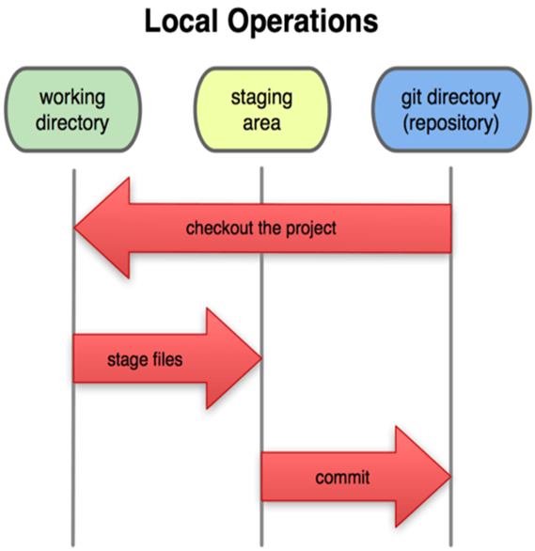

Slide 38
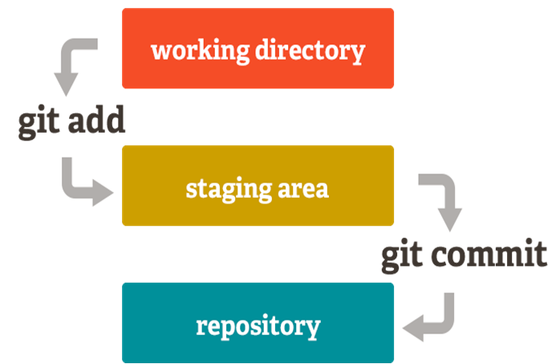

Slide 39
Git dan foydalangan holatdagi standart ish jarayoni quyidagicha koʼrinishda :
Siz ishchi katalogingizda fayllarni oʼzgartirasiz.
Siz tayyorlangan fayllar sohasiga fayllarni nusxasini qoʼshib ularni tayyorlaysiz.
Siz joʼnatasiz. Bu paytda nusxalar tayyorlangan fayllar sohasidan Git katalogiga saqlanadi.

Slide 40
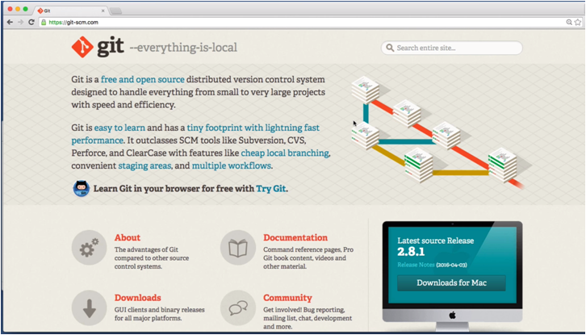
GIT NI O’RNATISH
https://git-scm.com

Slide 41
GIT NI O’RNATILGANLIGINI TEKSHIRISH
git --version

Slide 42
GIT NI SOZLASH
git config -- global user.name “username”
git config -- global user.email “example@gmail.com”

Slide 43
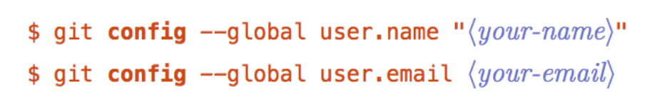
USERNAME VA EMAIL O’RNATISH

Slide 44
SOZLASHLARNI TEKSHIRISH
$ git config --list
user.name=John Doe
user.email=johndoe@example.com
color.status=auto
color.branch=auto
color.interactive=auto
color.diff=auto
...

Slide 45
Yordam olish
$ git help <verb>
$ git <verb> --help

Slide 46
GIT OMBORINI (REPOSITORY) YARATISH
$ git init

Slide 47
MAVJUD OMBORNI KLONLASHTIRISH
git clone [url]
$ git clone https://github.com/libgit2/libgit2 newlib

Slide 48
YANGI FAYLLARNI KUZATISH
git add
$ git add README

Slide 49
FAYLLARINGIZ HOLATINI ANIQLASH
$ git status
git status -s yoki git status --short
$ git diff

Slide 50
O’ZGARISHLARNI FIKSIRLASH
$ git commit

Slide 51
GIT BUYRUQLARI
Repository – project (loyiha).
Biz ishlaydigan loyihaning joylashgan joyi.
git status – git repositorydagi projectni holatini tekshirish
git add -A || git add . - git repositoryga fayllarni qo’shish uchun.
git commit -m “commit xabari” - git repositoryga fayllarni tasdiqlash.
git commit -am “commit xabari” - git repositoryga qo’shish va fayllarni tasdiqlash.

Slide 52
GIT BUYRUQLARI
git clone https://*** - server gitdan projectni ko’chirib olish
git remote add origin https://*** - ushbu projectga asosiy git urlni qo’shish
git remote set-url origin https://*** - ushbu projectga asosiy git urlni o’zgartirish

Slide 53
GIT BUYRUQLARI
git log --oneline - ushbu projectga mavjud commit lar tarixini ko’rish
git reflog show - ushbu projectga mavjud barcha avvalgi va reset qilingan commit lar tarixini ko’rish
git reset -- hard commit raqami - ushbu projectga mavjud hohlagan commitga qaytish

Slide 54
GIT BUYRUQLARI
git show-branch - ushbu projectga mavjud branchlar ro’yxatini ko’rish
git branch branch nomi - ushbu projectga yangi branch qo’shadi
git checkout -b branch nomi - ushbu projectga yangi branch qo’shish va shu branchga o’tib oladi
git checkout branch nomi - ushbu projectdagi branchga o’tib olish

Slide 55
GIT ALIAS
$ git config --global alias.co checkout
$ git config --global alias.br branch
$ git config --global alias.ci commit
$ git config --global alias.st status
git config --global alias.add-commit '!git add -A && git commit'

Slide 56
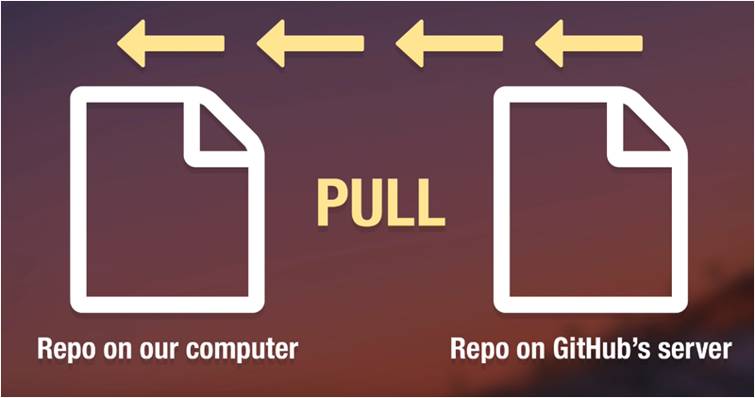
git pull – SERVERDAGI GITDAGI QIYMATLARNI OLISH UCHUN

Slide 57
git pull komandasini ishlatish, qoidaga asosan serverdan maʼlumotlarni yuklab oladi va ularni ayni damda siz ishlab turgan kod bilan birlashtirishga (merge) harakat qiladi..

Slide 58
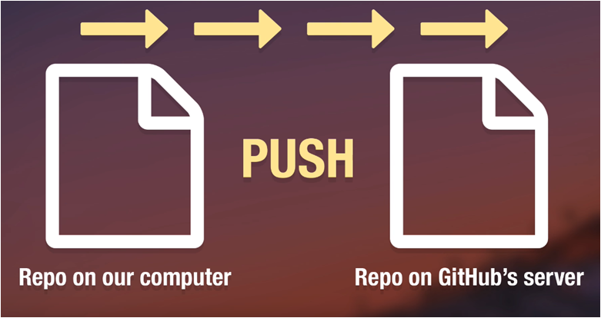
git push – SERVERDAGI ASOSIY MASTER BRANCHGA O’ZIMIZNING GIT REPOSITORYDAGI O’ZGARISHLARNI YUKLASH

Slide 59
Sizning uzoq masofadagi omborlaringizga Push komandasini ishlatish
Qachon siz oʼzingizni qilgan ishlaringizni boshqalar bilan ulashmoqchi boʼlsangiz ularni asosiy maʼlumotlar omboriga yuborishingiz (push) kerak. Ushbu amallar uchun komanda juda oddiy:
git push [uzoq masofadagi server] [tarmoq]
$ git push origin master

Slide 60
E’tiboringiz uchun rahmat!

